Slide 1
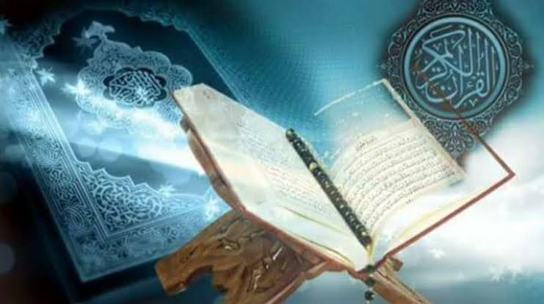
স্বাগতম/ترحب
বিসমিল্লাহির রাহমানি রাহীম

Slide 2
تعرف/পরিচিতি
معلم/শিক্ষক
পাঠ
মোঃরুহুল আমিন খান
সহকারি সুপার,
বালালি বাঘমারা খন্দকার আব্দুর রাজ্জাক দাখিল মাদ্রাসা-মদন-নেত্রকোণা।
শ্রেণিঃ৯ম
বিষয়ঃআল-কোরান
সুরাঃআল-বাকারা
রুকুঃ১-৮

Slide 3
শিখনফল
---এ অধ্যায় থেকে শিক্ষার্থীরা যা শিখবেঃ-
১।কোরান মাজিদেই একমাত্র সততার চ্যালেঞ্জ রয়েছে তা বলতে পারবে।
২।মুত্তাকিদের গুণাবলি সম্পর্কে ব্যাখ্যা করতে পারবে।
৩।কাফেরদের কার্যক্রম কেমন ?তা বিশ্লেষণ করতে পারবে।

Slide 4
এসো একটি ছবি দেখি
সুরাঃআল-বাকারা
البقرت
সুরার নাম গাভী

Slide 5
নিচের আয়াত সমুহ তারতিলের সহিত পড়
-الم-
ذالك الكتب لاريب فيه –هدى للمتقين-الذين يؤمنون با لغيب وقيمون الصلوت
ومما رزقنهم ينفقون-والذىن يومنون بما انزل اليك وما انزل من قيلك-وبلاخرت -هم يوقنون-اولئك على هدى من ربهم والئك هم مفلحون-ان الذين كفروا سواء عليهم ءانزرتهم ام لم تنزرهم لا يئمنون-

Slide 6
শব্দার্থ গুলো খাতায় লিখ
الم= ইহার অর্থ আল্লাহ ভাল জানেন।
الكتاب= গ্রন্থ,বই,পুস্তক।
يؤمنون= তারা ইমান আনয়ন করে।
ينفقون= তারা দৃঢ় বিশ্বাস করে।
مفلحون= তারাই সফলকাম।
اخرت= পরকাল সময় ।
كفرو= অস্বীকার করে যারা।
سواء= সমান সমান।

Slide 7
ইহা কি?
আল-কুরআন/আল্লাহর সর্বশ্রেষ্ঠ কিতাব

Slide 8
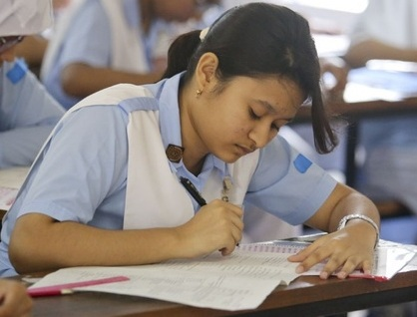
একক কাজ
১।الم = কী?
২। لا ريب فيهউহাতে কোন সন্দেহ নেই ।
দ্বা্রা কি বুঝানো হয়েছে?
৩।’তারাই সফল কামি’اولئك هم المفلحونকারা উল্লে্খ কর।

Slide 9
জোড়ায় কাজ
১।প্রশ্নঃهدى للمتقين-’খোদাভীরুদের জন্য পথ প্রদর্শক’এর অর্থ কি?
২। পশ্নঃ يقميمون الصلوة-’যারা নামাজ কায়ম করে’এর ব্যাখ্যা কর।
৩ ।পশ্নঃ الذين يومنون بالغيب-’যারা অদৃশ্যের উপর ইমান আনে’এর মমার্থ বুঝিয়ে লিখ।

Slide 10
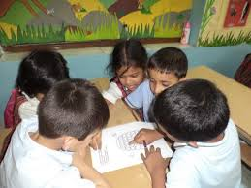
দলীয় কাজ
১।لا ريب فيه এবংمن مثل عبدنا فائتوبصورة ان كنتم في ريبمما نزلناعلى-
ইহাতে কোন সন্দেহ নেইএবং অন্য আয়াতে সন্দেহের কথা বলা হয়এ দুটি আয়াতের এর অর্থ যুক্তি দিয়ে বুঝিয়ে দাও।
২।سواء عليهم----ولهم عذاب عظيم এখানে কাদের চরিত্র
তুলে ধরা হয়েছে ।লিখ।
৩। ان الذين كفروا سواء عليهم=নিশ্চয় যারা অস্বীকার করে তাদের কাছে সমান তার ব্যাখ্যা দাও।

Slide 11
মুল্যায়ন
১।প্রশ্নঃসুরা-আল-বাকারা কোথায় অবতীর্ণ হয়?
উত্তরঃমদীনায়।
২।প্রশ্নঃআল-কোরান কোথায় নাযিল হয়?
উত্তর।হেরা গুহায়।
৩।প্রশ্নঃমুত্তাকীন -মাসদার কি?
উত্তরঃইত্তিকাউন।
৪।প্রশ্নঃইসলামের মুল স্তম্ভ কয়টি?
উত্ত্র;৫টি।
৫।প্রশ্নঃ’আমি যে সব উপজীবিকা দিয়েছি তা থেকে ব্যয় করে’ইহা দ্বারা কীসের কথা বলা হয়েছ?
উত্তরঃযাকাত।
৬।প্রশ্নঃআসমানি কিতাবের সংখ্যা কতখানা?
উত্তরঃ১০৪খানা।
৭।প্রশ্নঃআল-কোরান কয়টি পদ্ধতিতে নাযিল হয়?
উত্তরঃ৭টি।
৮।ফুরকান এর অর্থ কী?
উত্তরঃসত্য মিথ্যার পার্থক্যকারী।

Slide 12
মিলকর
আলিফ-লাম-মীম ইহার অর্থ | যাতে কোন সন্দেহ নেই
তারা তাদের প্রতিপালকের নির্দেশিত হেদায়েতের পথে রয়েছে | আল্লাহ ভাল জানেন
আল-কোরান এমন কিতাব | যারা দৃঢ় বিশ্বাস স্থাপন করে
আল-কোরান মুত্তাকীদের | উভয় সমান,তারা ঈমান আনবে না
নিশ্চয় যারা কুফরি করেছে তাদেরকে সতর্ক করুন বা নাই করুন , | জন্য পথ প্রদর্শক
আপনার প্রতি যা অবতীর্ণ করা হয়েছে এবংআপনার পুর্বে যা অবতীর্ণ হয়েছিল তাতে যারা ঈমান আনে এবং আখিরাতকে | এবং তারাই সফলকাম

Slide 13
শুন্যস্থান পুরণ কর
১।প্রশ্নঃকোরান লাউহে মাহফুজে ---আছে।
২।প্রশ্নঃরাসুল(সঃ)এর নিকট ওহী নিয়ে আসতেন---।
৩।প্রশ্নঃকোর-আনের সবচেয়ে বড় সুরার নাম---।
৪।প্রশ্নঃসর্বশেষ আসমানি কিতাবের নাম---।
৫।প্রশ্নঃনামাজ শারীরিক ইবাদত যা ---।
১।উত্তরঃসংরক্ষিত।২।উত্তরঃহযরত জিব্রাঈল(আঃ)৩।উত্তরঃবাকারা।
৪।উত্তরঃআল-কোরান।৫।উত্তরঃসকল ইবাদতের মুল।

Slide 14
সত্য হলে সঃ/মিথ্যা হলে মিঃলিখ
১।নামাজ কায়েম করা মোমেনের কাজ | উত্তরঃ সঃ
২।কাফেরের ঠিকানা জান্নাত | উত্তরঃ মিঃ
৩।ইসলামে যাকাত দেওয়া ফরজ | উত্তরঃ সঃ
৪।পরকালের প্রতি ইমান আনা ফরজ | উত্তরঃ সঃ
৫।মোনাফিকরা ধোকা দেয় না | উত্তরঃ মিঃ
৬।কাফিরেরা পরকালে নেয়ামত পাবে | উত্তরঃ মিঃ

Slide 15
বাড়ির কাজ
----উদ্দীপকটি পড়ে নিচের প্রশ্নের উত্তর লিখঃ-
-ম্ননিরুল ইসলাম হয়বতনগর আলীয়া মাদ্রাসায় ৯ম শ্রেনির ছাত্র।একদিন ক্লাশে কোরান শিক্ষকের কাছে একজন মুমিনের অত্যাবশ্যকীয় গুণাবলি সম্পর্কে জানতে চাইলে শিক্ষক বললেন,একজন খাঁটি মুমিন হতে হলে আকিদা শুদ্ধ করার সাথে সাথে নেক আমলের চর্চা করতে হয়।অতঃপর তিনি সুরা বাকারার নিন্মোক্ত আয়াত গুলো পড়লেন--------------------------------------الم-
ذالك الكتب لاريب فيه –هدى للمتقين-الذين يؤمنون با لغيب وقيمون الصلوت
ومما رزقنهم ينفقون-والذىن يومنون بما انزل اليك وما انزل من قيلك-وبلاخرت -هم يوقنون-اولئك على هدى من ربهم والئك هم مفلحون-ان الذين كفروا سواء عليهم ءانزرتهم ام لم تنزرهم لا يئمنون-
১।বাকারা অর্থ কী?
২মুত্তাকিন কারা?বুঝিয়ে লিখ।
৩। -একজন খাঁটি মুমিন হতে হলে আকিদা শুদ্ধ করার সাথে সাথে নেক আমলের চর্চা করতে হয়-। শিক্ষকের এমন্তব্যটি তুমি কি সমর্থনকর?তা কোরান থেকে প্রমান কর।
৪।একজন খাঁটি মোমেনের গুনাবলি সম্পর্কে ওএকজন কাফেরের কাজের তুলনা করে
ব্যাখ্যা দাও।

Slide 16
ধন্যবাদ
আল্লাহ হাফেজ

